Slide 1

Реализација софтверске магистрале за дистрибуцију видео сигнала у возилу на „Adaptive AUTOSAR“ платформи
Аутор: Роберт Шандор
Ментор: Милан Бјелица

Slide 2
Садржај
Увод
AUTOSAR
AUTOSAR кроз верзије и платформе
AUTOSAR (Classic)
AUTOSAR Adaptive
Појам магистрале
Хардверска
Софтверска
Хардверска платформа – ALPHA AMV
Концепт решења
Верификација и тестирање решења
Закључак

Slide 3
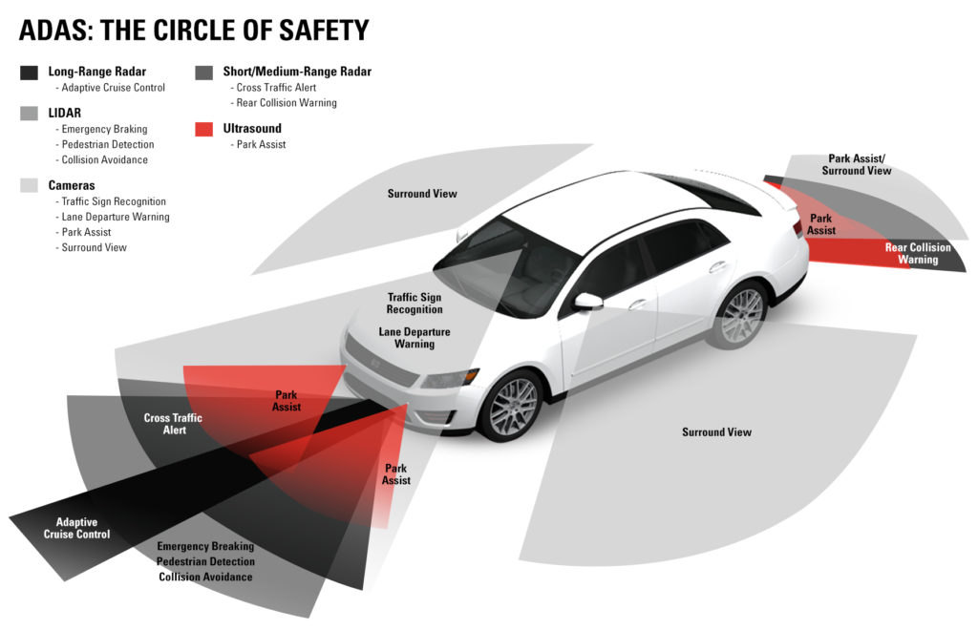
Увод
Аутономна вожња - возила се ослањају на ADAS алгоритме, сензоре високе резолуције и наменске системе високих перформанси
ADAS алгоритми – информативни и безбедносни

Slide 4
Увод
Сензори високе резолуције – прикупљају податке из околине возила како би створили веродостојну слику његовог окружења
Наменске платформе високих перформанси - основа за брзо и безбедно извршавање ADAS алгоритама
Проблем – тренутно не постојећа стандардизација начина руковања подацима прикупљених са сензора високе резолуције који се обрађујуј на платформама високих перформанси
Предлог решења – Софтверска магистрала за приступ подацима прикупљених сензорима

Slide 5
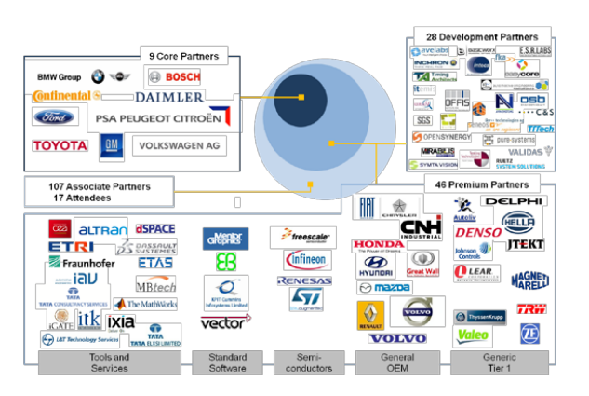
AUTOSAR
Конзорцијум сачињен од великог броја произвођача возила и опреме за возила.
Творци 2 стандарда, тј. две платформе
AUTOSAR (Classic)
AUTOSAR Adaptive

Slide 6
AUTOSAR кроз верзије и платформе
AUTOSAR (Classic) - стваран као стандард за микроконтролере и управљачке јединице које имају ограничене ресурсе
Скуп функционалности ограничен:
Контрола осталих платформи у возилу
Руковање системима за управљање у возилу
Рад платформи заснованих на овом систему је поуздан, међутим не подржава системе велике процесорксе моћи
Последица – развој AUTOSAR Adaptive стандарда и платформе

Slide 7
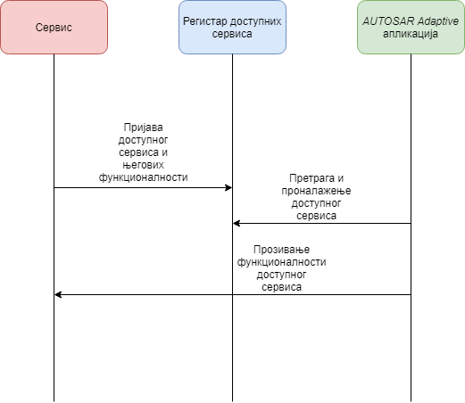
AUTOSAR кроз верзије и платформе
AUTOSAR Adaptive – нови стандард, започет 2017. године
Циљ – подршка платформи велике процесорске моћи
Реализација – проширење оперативног система у виду извршног окружења
Заснован на сервисно оријентисаној архитектури (SOA), омогућују роковање стањима платформе (Execution Manager и State Management) комуникацију у оквиру једне и са удаљеним адаптивним платформама (Communication Management).

Slide 8
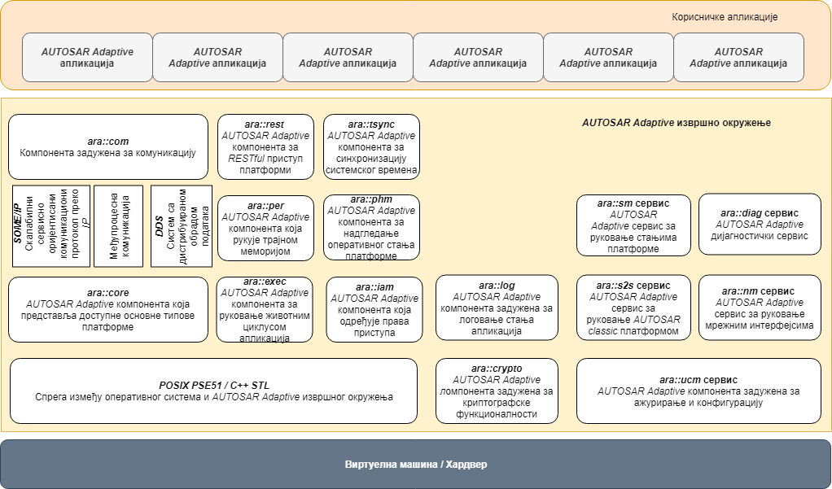
AUTOSAR кроз верзије и платформе
Потребан POSIX (PSE) 51 оперативни систем
Сачињен из великог броја сервиса и апликација

Slide 9
Појам магистрале
Физичке компоненте чија је намена повезивање спољних или унутрашњих уређаја са процесором
У рачунарству, поред хардверских магистрала, попут оптичких влакана и каблова, подразумевају се и комуникациони протоколи
Руковање хардверском магистралом - потребан руковалаоц (eнг. Driver)
Руковање софтверском магистралом – посредством оперативног система

Slide 10
Хардверске магистрале
Представљају директну везу између процесора и компоненте која може бити унутрашња или спољна у односу на читав систем
Захтева постојање руковаоца
Потребно је да буду стандардизован и да постоји протокол по којем функционише комуникација између страна које учествују у размени информација
USB, PCI, PCI-Е – стандардизоване магистрале за преношење података великом брзином у персоналним рачунарима
CAN, LIN - стандардизоване магистрале за преношење података на наменским

Slide 11
Софтверске магистрале
Представљају начин на који се остварује међупроцесна комуникација (енг. IPC)
Не морају поседовати посебан физички медијум
Потребно је да постоји установљени протокол у комуникацији између пријемне и предајне стране
Linux оперативни систем нуди механизмен попут:
D-bus – софтверска магистрала за размену порука
Pipes – проточна обрада
Употреба дељене меморије (shmem) и других комуникационих протокола такође представља својеврстан вид софтверске магистрале

Slide 12
Хардверска платформа – ALPHA AMV
Заснована је на систему на чипу (енг. SoC) TDA2x
Подржава PSE51 оперативне системе
Платформа поседује три оваква чипа са више процесорских компоненти:
2 x ARM Cortex A15 @ 1176MHz
2 x Dual core ARM Cortex M4 @ 220MHz
2 x DSP C66x @ 750MHz
IVA HD Coprocessor
4 x EVE Analytic Processor
GPU SGX544 @ 560MHz
Софтверска подршка на платформи -Vision SDK

Slide 13
Концепт решења - Софтверска магистрала за дистрибуцију видео сигнала
Основна идеја - олакшавање и апстракција достављања видео садржаја крајњем кориснику, тј. апликацији која врши манипулацију истог
Задаци:
онемогућавање недозвољеног приступа одређеним сегментима меморије
онемогућавање преписивања оригиналних података, подацима из једне од апликација која обрађује добављени видео сигнал
једноставан и безбедан приступ потребним информацијама - лишила потребе познавања детаља хардверске платформе на којој се извршава алгоритам.

Slide 14
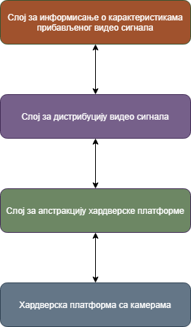
Концепт решења - Софтверска магистрала за дистрибуцију видео сигнала
Слојевита архитектура решења:
Слој за апстракцију наменске платформе
Слој за апстракцију дистрибуције добављеног видео сигнала
Слој за информисање о карактеристикама прибављеног видео сигнала

Slide 15
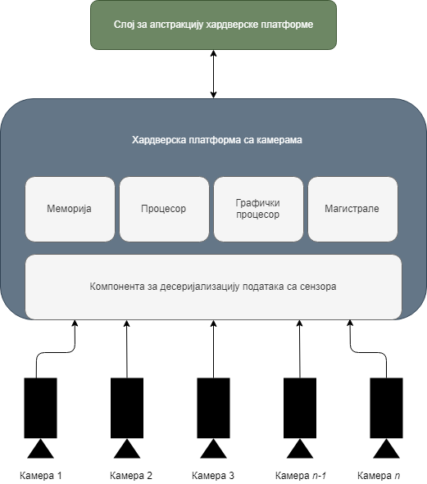
Концепт решења - Слој за апстракцију наменске платформе
Сакрива процес иницијализације хардверске платформе, затим конфигурације камера и других потребних модула платформе
Постиже се апстракција складиштења видео сигнала и његовог достављања до чипа који врши обраду, односно приказује видео сигнал на одговарајућем излазу

Slide 16
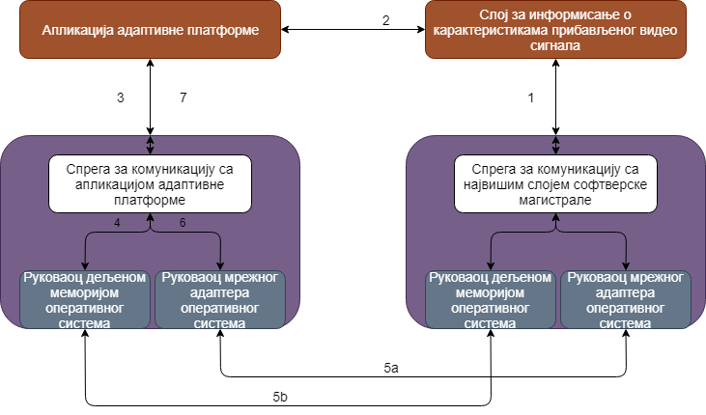
Концепт решења - Слој за апстракцију дистрибуције добављеног видео сигнала
У потпуности независан од хардверске платформе на којој се извршава
Ослања се на функционалности Linux оперативног система, за који је развијан
Двојака функција:
Пропагира информације о сигналу са камера до последњег слоја софтверске магистрале
Дистрибуција видео сигнала, како до удаљених платформи, тако и у оквиру локалне

Slide 17
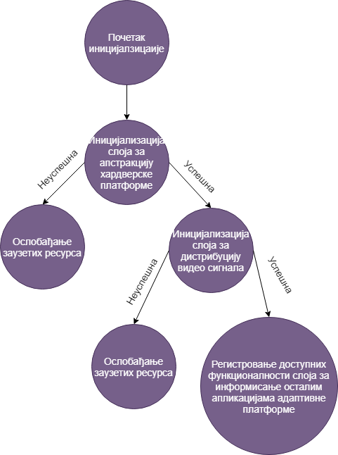
Концепт решења - Слој за информисање о карактеристикама прибављеног видео сигнала
Задужен је достављање квалитативних информација о самом сигналу апликацији која врши обраду видео сигнала.
Интегрисан у адаптивну платформу
Улога овог слоја софтверске магистрале:
Покретање слоја за апстракцију хардверске платформе
Покретање слоја за дистрибуцију видео сигнала
Информисање апликација које врше обраду видео сигнала

Slide 18
Верификација и тестирање решења
Тест предложеног решења софтверске магистрале покрива:
Преглед потребног времена пропагације фрејма кроз систем
Приказ брзине добављања фрејмова:
магистрала коришћена за достављање фрејмова до апликација која се извршава на истој платформи на којој се извршава и софтверска магистрала
магистрала коришћена за достављање фрејмова до апликације која се извршава на удаљеној платф
Верификација ваљаности предложеног решења – пример употребе софтверске магистрале и камера сервиса који се ослања на њене функционаности за потребе информативне ADAS апликације.

Slide 19
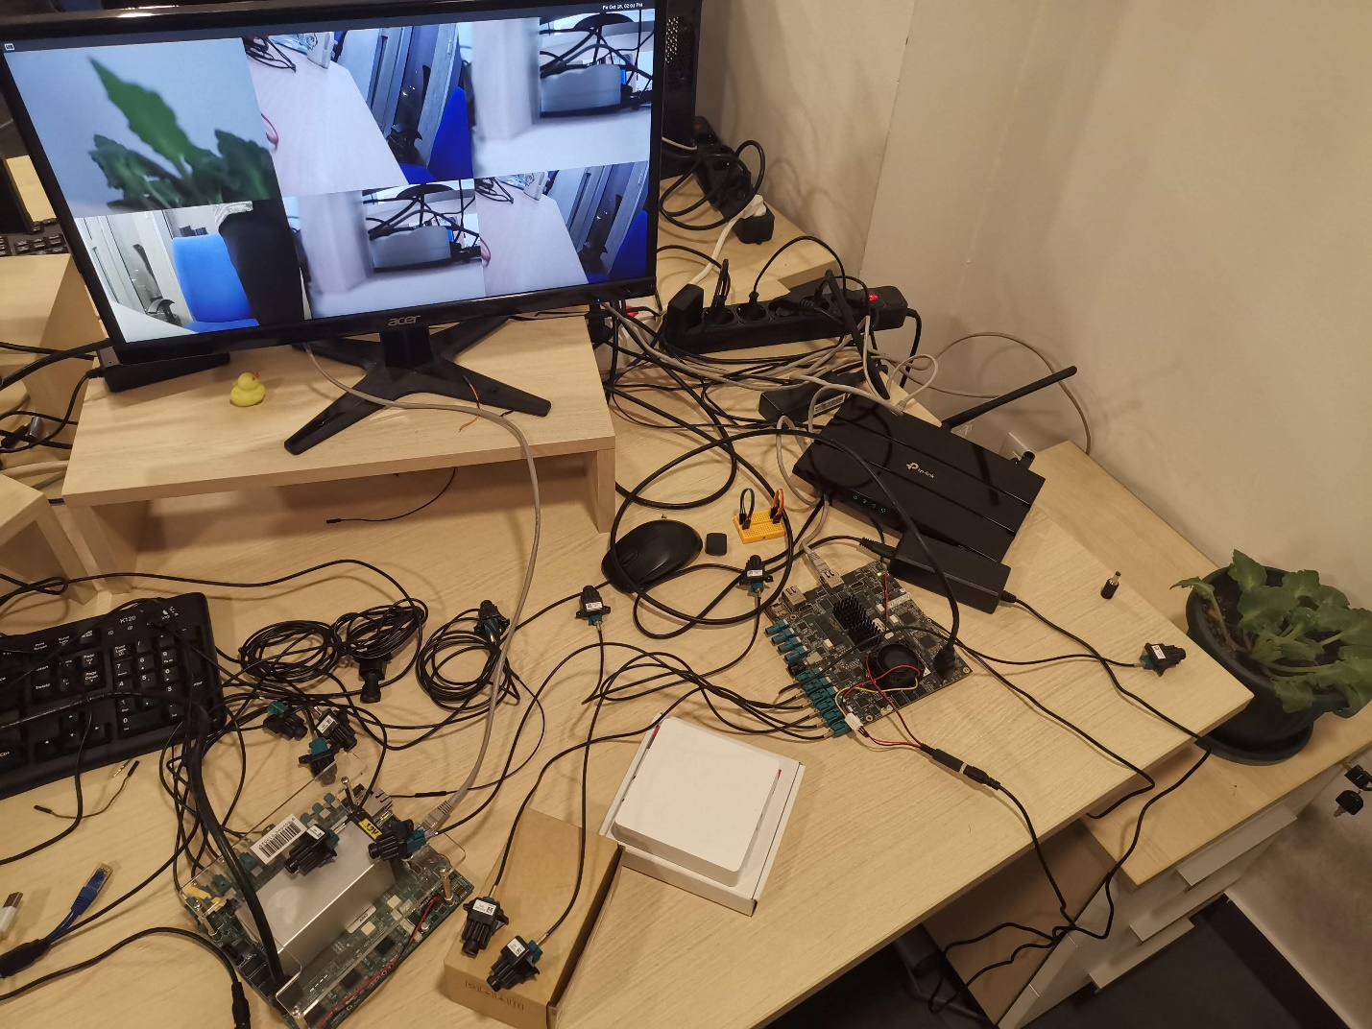
Верификација и тестирање решења
Тестно окружење:
ALPHA AMV са доступних 6 камера
ALPHA AMV без камера
Linux OS (језгро без закрпа за рад у реалном времену)
Рутер пропусне моћи 1Gbit/s

Slide 20
Верификација и тестирање решења
Посматрани случај – чување једног фрејма у зони дељене меморије хардверске платформе
Карактеристике фрејма:
Резолуција – 1280х720
Број бита по једном пикселу – 12
Величина једног фрејма – 1.7 MB
Распоред компоненти боје – YUV420
Просечно потребно време на узорку од 200 фрејмова - 622.6 us

Slide 21
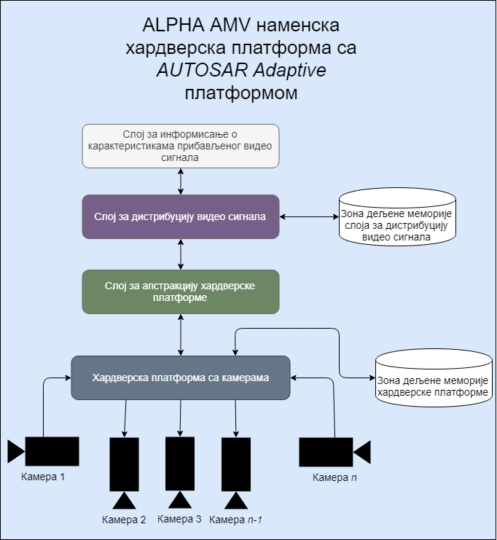
Тестирање решења - Преглед потребног времена пропагације фрејма кроз систем
Посматрани случај - чување једног фрејма у дељеној меморији придруженој софтверској магистрали
Подразумева читање и копирање једног фрејма, из дељене меморије хардверске платформе у дељену меморију софтверске магистрале

Slide 22
Тестирање решења - Преглед потребног времена пропагације фрејма кроз систем
Просечно потребно време на узорку од 200 фрејмова - 4.8ms

Slide 23
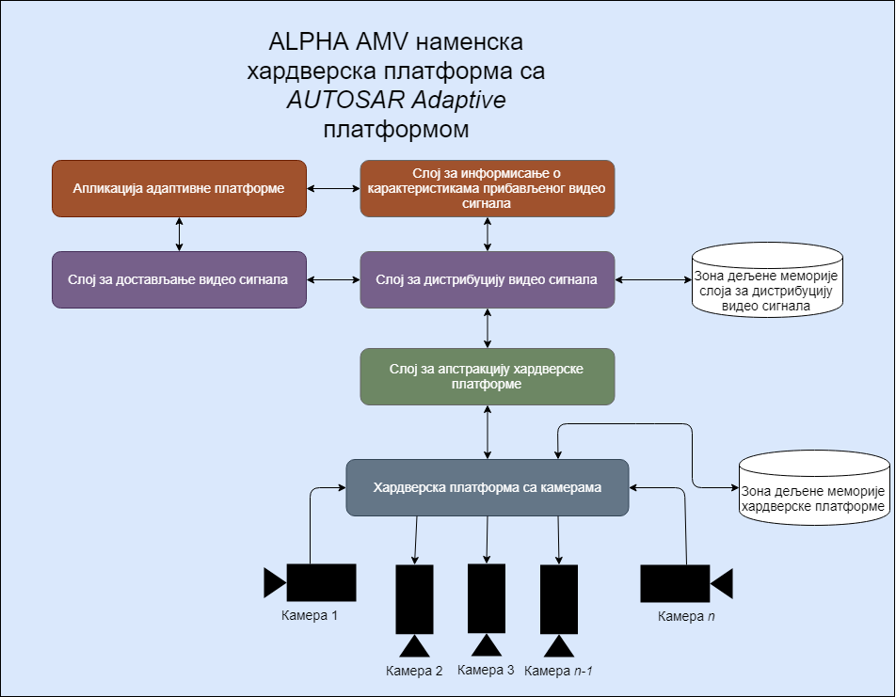
Тестирање решења - Преглед потребног времена пропагације фрејма кроз систем
Посматрани случај – достављање једног фрејма посредстом сервиса за информисање о доступности и квалитету сигнала
Посредник у комуникацији апликација адаптивне платформе је Communication Management
Два независна подслучаја:
Локална апликација адаптивне платформе преузима доступни фрејм

Slide 24
Тестирање решења - Преглед потребног времена пропагације фрејма кроз систем
Након информисања о доступности, време које је потребно да адаптивна апликација преузме један износи 12.3 ms, док време самог приступа зарад копирања из зоне дељене меморије износи свега 3.2ms , на 200 фрејмова.

Slide 25
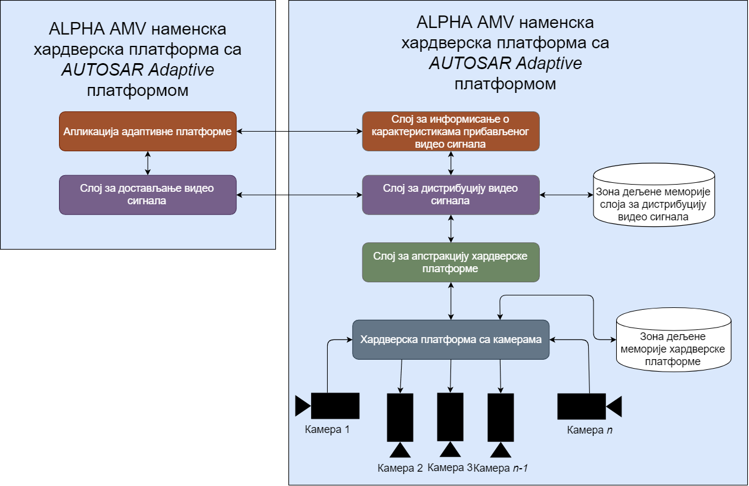
Тестирање решења - Преглед потребног времена пропагације фрејма кроз систем
2. Апликација удаљене адаптивне платформе добавља фрејм једне од камера
Слање се врши путем етернет магистрале
Фрејмови нису компримовани
Notes:
Како приликом конфигурисања радног оквира Links & Chains није била омогућена употреба хардверске компоненте за компримовање кроз Linux оперативни систем, ни један од фрејмова дистрибуираних фрејмова није био компримован

Slide 26
Тестирање решења - Преглед потребног времена пропагације фрејма кроз систем
Просечно време пута једног фрејма, од момента његове доступности до саме адаптивне апликације удаљене адаптивне платформе просечно износи 21.1ms, на узорку од 200 фрејмова.

Slide 27
Тестирање решења - Преглед потребног времена пропагације фрејма кроз систем
Уколико посматрамо искључиво време за које је потребно да се сваки фрејм достави путем етернет магистрале, на узорку од 200 фрејмова, потребно време је знатно мање, износи 2.64ms.

Slide 28
Верификација решења
Пример употребе софтверске магистрале и камера сервиса који се ослања на њене функционаности за потребе информативне ADAS апликације
Посматрана два случаја:
Локална апликација адаптивне платформе
Удаљена апликација адаптивне платформе

Slide 29
Верификација решења
Време исцртавања једног фрејма на узорку од 200 фрејмова, без посредства софтверске магистрале за дистрибуцију видео сигнала износи – 30ms

Slide 30
Верификација решења
Укључивањем софтверске магистарале у дистрибуцију, времена исцртавања на екран расту у оба случаја:
Локална апликација адаптивне платформе – 45.28ms (приближно 22 фрејма по секунди)
Удаљена апликација адаптивне платформе - 68.85ms (приближно 15 фрејмова по секунди)
Оба посматрана случаја подразумевају употребу свих доступних камера на платформи

Slide 31
Верификација решења

Slide 32
Закључак
Софтверска магистрала успешно развијена и интегрисана у AUTOSAR Adaptive платформу
Брзина достављања и обавештавања задовољавајућа за информативне алгоритме
Планови за даљи развој и унапређење:
Развој на оперативном систему са подршком за рад у реалном времену
Укључивање компоненти подржаних од стране AUTOSAR Adaptive стандарда за компримовање садржаја

